Slide 1
Fpga2 4주차 과제
2학년 3반 2021041089_최태민_2021041068_이한수
T-Flip-Flop 동작영상: https://youtu.be/40fSx7eilFY
JK-Flip-Flop 동작영상: https://youtu.be/bDyMEUNakEw

Slide 2
T Flip-Flop 동작테이블
입력 |  | 출력 |  | 상태
CLOCK | T | Q | Qvar
↓ | X | - | - | 전상태 기억
↑ | 0 | - | - | 전상태 기억
↑ | 1 | 0 | 1 | Toggle

Slide 3
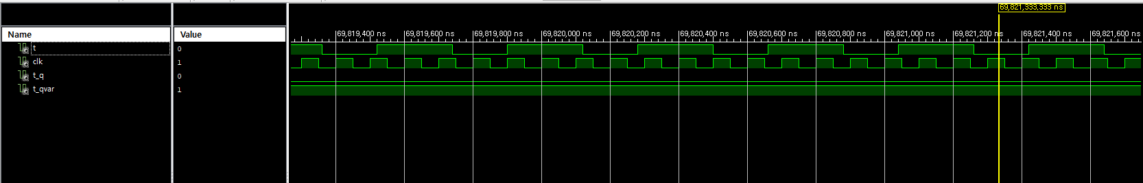
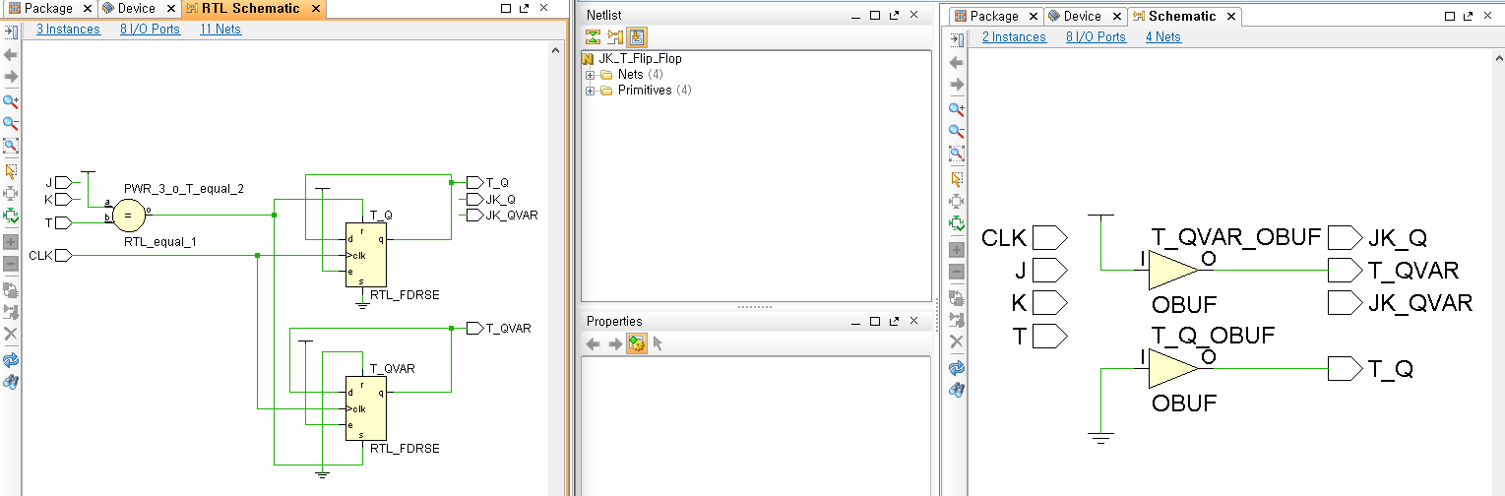
T Flip-Flop Simulate, 어헤드화면

Slide 4
JK Flip-Flop 동작테이블
입력 |  |  | 출력 |  | 상태
CLOCK | J | K | Q | Qvar
↓ | X | X | - | - | 전상태 기억
↑ | 0 | 0 | - | - | 전상태 기억
↑ | 0 | 1 | 0 | 1 | Reset
↑ | 1 | 0 | 1 | 0 | Set
↑ | 1 | 1 | Qvar | Q | Toggle

Slide 5
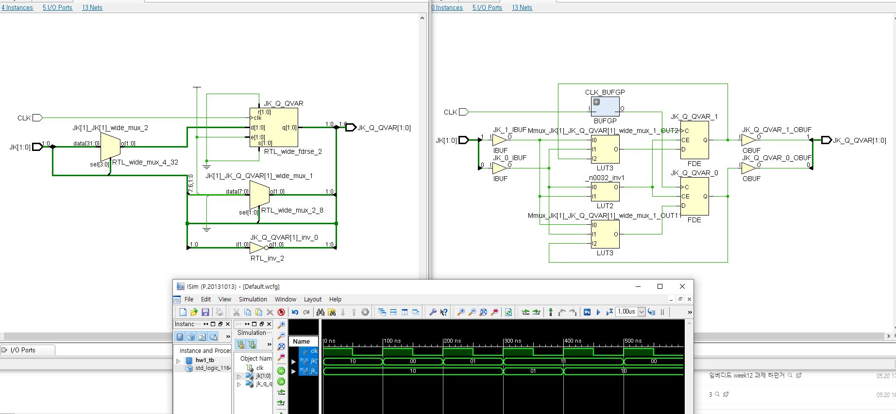
JK Flip-Flop Simulate, 어헤드화면

